Slide 1
Phát triển phần mềm ITSS
Bài 1: Quy trình phát triển phần mềm

Slide 2
Giáo trình
[1] ISO/IEC FDIS 12207, Systems and software engineering — Software life cycle processes.

Slide 3
Nội dung
Quy trình vòng đời phần mềm
Quy trình triển khai phần mềm
Phân tích thiết kế hướng đối tượng
Mô hình phát triển phần mềm

Slide 4
1. Quy trình vòng đời phần mềm
Theo “ISO / IEC 12207: 2008, Hệ thống và kỹ thuật phần mềm – Quy trình vòng đời phần mềm”
Quy trình phát triển phần mềm tiêu chuẩn quốc tế và mới nhất
“Vòng đời bắt đầu với một ý tưởng hoặc một nhu cầu có thể được phần mềm đáp ứng toàn bộ hoặc một phần và kết thúc bằng việc phần mềm ngừng hoạt động”.
Các công việc thực hiện tiêu chuẩn
Phân cấp như các quy trình
Quá trình
Hành động 1
...
Hành động N
Nhiệm vụ 1.1
Nhiệm vụ 1.N
...
...
Nhiệm vụ N.1
Nhiệm vụ N.N
Notes:
Không cần đặt hàng, không cần thủ tục

Slide 5
Tiêu chuẩn quốc tế là gì?
Trong ISO, tất cả các tiêu chuẩn ngành, bao gồm cả Công nghệ thông, đều được phát triển.
Trong lĩnh vực Công nghệ thông tin, trong ISO / IEC JTC1, các tiêu chuẩn quốc tế được xây dựng.
ISO / IEC JTC có 32 cơ quan thành viên chính phát triển các tiêu chuẩn quốc tế và 44 cơ quan thành viên quan sát viên.
Một số viết vắn tắt
ISO: Tổ chức tiêu chuẩn quốc tế
IEC: Ủy ban kỹ thuật điện quốc tế
JTC1: Ủy ban kỹ thuật chung

Slide 6
Quy trình vòng đời
“Tiêu chuẩn này nhóm các hoạt động có thể được thực hiện trong vòng đời của hệ thống phần mềm thành 7 nhóm quá trình” [1]*:
Các quy trình thỏa thuận: 2 quy trình
Các quy trình hỗ trợ dự án của tổ chức: 5 quy trinh
Quy trình dự án: 7 quy trình
Quy trình kỹ thuật: 11 quy trình
Quy trình triển khai: 6 quy trình
Mục đích: “để tạo ra một phần tử hệ thống cụ thể được triển khai như một sản phẩm hoặc dịch vụ phần mềm” [1**.
Quy trình hỗ trợ phần mềm: 8 quy trình
Quy trình tái sử dụng phần mềm: 3 quy trình
[1]*: clause 5.2.1; pp. 13, [1]**: clause 7.1.1.1; pp. 57,

Slide 7
Nội dung
Quy trình vòng đời phần mềm
Quy trình triển khai phần mềm
Phân tích thiết kế hướng đối tượng
Mô hình phát triển phần mềm

Slide 8
2. Quy trình triển khai phần mềm
Quy trình Phân tích Yêu cầu Hệ thống và Quy trình Thiết kế Kiến trúc Hệ thống đạt được ngay trước Quy trình Triển khai Phần mềm.
Quy trình triển khai phần mềm bao gồm các quy trình cấp thấp hơn sau:
1. Quy trình phân tích yêu cầu phần mềm
2. Quy trình thiết kế kiến trúc phần mềm
3. Quy trình thiết kế chi tiết phần mềm
4. Quy trình xây dựng phần mềm
5. Quy trình tích hợp phần mềm
6. Quy trình kiểm tra chứng chỉ phần mềm

Slide 9
2.1 Quy trình phân tích yêu cầu phần mềm
Mục đích: “Thiết lập các yêu cầu của các phần tử phần mềm của hệ thống” [1]
Các mục chính được viết trên mô tả yêu cầu ngắn gọn.
Điều kiện môi trường hệ thống mà phần mềm sẽ thực hiện.
Các yêu cầu chức năng và các yêu cầu giao diện.
Định nghĩa dữ liệu và yêu cầu cơ sở dữ liệu.
Một số mục yêu cầu phi chức năng như độ tin cậy, khả năng sử dụng, hiệu quả thời gian
Yêu cầu về tiêu chuẩn: Các yêu cầu được sử dụng làm tiêu chí hoặc điều kiện để đủ điều kiện cho một sản phẩm phần mềm tuân thủ các thông số kỹ thuật của nó.
[1]: Session 7.1.2.1; pp. 59
Notes:
Nhà phát triển phần mềm nên phân tích và đưa ra đánh giá nội bộ theo quan điểm sau; - Tính nhất quán bên ngoài, và tính dễ hiểu đối với mô tả yêu cầu ngắn gọn. - Tính nhất quán nội bộ trong mô tả yêu cầu. -Tính khả thi của việc thực hiện và kế hoạch phát triển phần mềm. Người thực hiện nên tiến hành đánh giá chung với bên đặt hàng và xác nhận kết quả của phân tích Yêu cầu và kế hoạch phát triển phần mềm.

Slide 10
2.2 Quy trình thiết kế kiến trúc phần mềm
Mục đích: “Cung cấp thiết kế cho phần mềm triển khai và có thể xác minh được theo các yêu cầu” [1]
Kiến trúc phần mềm được thiết kế từ các yêu cầu phần mềm
Các mục chính:
Cấu trúc cấp cao nhất của phần mềm và các thành phần phần mềm tạo nên phần mềm
Thiết kế cấp cao nhất cho các giao diện ngoài phần mềm và giữa các thành phần phần mềm
Một thiết kế cấp cao nhất cho cơ sở dữ liệu.
[1]: Session 7.1.3.1; pp. 61

Slide 11
2.3 Quy trình thiết kế chi tiết phần mềm
Mục đích: “Cung cấp một thiết kế cho phần mềm triển khai và có thể được xác minh theo các yêu cầu và kiến trúc phần mềm và đủ chi tiết để cho phép mã hóa và thử nghiệm” [1]
Một thiết kế chi tiết cho từng thành phần phần mềm được phát triển. Trong thiết kế chi tiết, các hạng mục sau được phát triển:
Mỗi thành phần được tinh chỉnh thành các đơn vị phần mềm có thể được mã hóa, biên dịch và kiểm tra
Các giao diện bên ngoài mục phần mềm, giữa các thành phần phần mềm và giữa các đơn vị phần mềm
[1]: Session 7.1.4.1; pp. 62
Notes:
Thiết kế chi tiết của các giao diện phải cho phép mã hóa mà không cần thêm thông tin
Tất cả các yêu cầu phần mềm được phân bổ từ các thành phần phần mềm cho các đơn vị phần mềm

Slide 12
2.4 Quy trình xây dựng phần mềm
Mục đích: “Tạo ra các đơn vị phần mềm thực thi phản ánh đúng thiết kế phần mềm” [1]
Các hạng mục chính sẽ được phát triển:
Mỗi đơn vị phần mềm và cơ sở dữ liệu.
Quy trình kiểm tra và kiểm tra dữ liệu cho đơn vị phần mềm và cơ sở dữ liệu.
Kiểm tra đơn vị và kiểm tra cơ sở dữ liệu.
Người triển khai phải đánh giá mã phần mềm và kết quả thử nghiệm xem xét tính nhất quán bên trong bên ngoài, phạm vi kiểm tra của các đơn vị và khả năng truy nguyên các yêu cầu và thiết kế của phần mềm.
[1]: Session 7.1.5.1; pp. 63

Slide 13
2.5 Quy trình tích hợp phần mềm
Mục đích: “kết hợp các đơn vị phần mềm và các thành phần phần mềm, tạo ra các hạng mục phần mềm tích hợp, phù hợp với thiết kế phần mềm, chứng minh rằng các yêu cầu phần mềm chức năng và phi chức năng được thỏa mãn trên một nền tảng hoạt động tương đương hoặc hoàn chỉnh” [1]
Nhiệm vụ chính:
Một kế hoạch tích hợp, bao gồm các yêu cầu thử nghiệm, quy trình thử nghiệm và các trường hợp / dữ liệu thử nghiệm.
Tích hợp các đơn vị / thành phần phần mềm
Chương trình / Phần mềm / kiểm tra tích hợp.

Slide 14
2.6 Quy trình kiểm tra chứng chỉ phần mềm
Mục đích: “Để xác nhận rằng sản phẩm phần mềm tích hợp đáp ứng các yêu cầu xác định của nó”[1].
Kiểm tra chất lượng phù hợp với các yêu cầu chất lượng cho mục phần mềm được tiến hành
Kiểm tra trường hợp kiểm thử và quy trình kiểm tra.
Người triển khai hỗ trợ (các) kiểm tra để phù hợp phần mềm đáp ứng các yêu cầu về trình độ.
Nếu hoàn thành thành công các cuộc đánh giá, người triển khai chuẩn bị sản phẩm phần mềm có thể phân phối cho quá trình Xây dựng Hệ thống.
[1]: Session 7.1.7.1; pp. 66

Slide 15
Tổng kết
“Quy trình Vòng đời Phần mềm – SLCP” là các quy trình tiêu chuẩn quốc tế tập trung vào việc phát triển và hỗ trợ Phần mềm Ứng dụng.
SLCP có thể được sử dụng như một ngôn ngữ chung giữa các bên liên quan như bên mua và nhà cung cấp. Họ có thể giao tiếp hoặc ra lệnh phát triển phần mềm bằng SLCP. Ví dụ, chúng ta có thể nói “Để đặt hàng quy trình thiết kế chi tiết phần mềm hoặc các quy trình triển khai phần mềm sau này của hệ thống thư viện mới”.

Slide 16
Đánh giá
“Thành công trong kinh doanh của khách hàng phụ thuộc vào thành công của việc phát triển hệ thống.”
Phần mềm BA là một trong những thành phần chính của Hệ thống BA.
Các yếu tố chính để phát triển hệ thống thành công là gì?
1. Phần mềm được phát triển đáp ứng các yêu cầu chức năng ?
2. Để giữ ngày giao hàng đã hẹn ?
3. Đáp ứng các yêu cầu chất lượng như Độ tin cậy, Khả năng sử dụng, Hiệu suất, Khả năng bảo trì ?
4. Cần thiết để cung cấp hoạt động bảo trì trong suốt thời gian vận hành hệ thống ?
Notes:
“Thành công trong kinh doanh của khách hàng phụ thuộc vào thành công của việc phát triển hệ thống.
” Phần mềm Ứng dụng Doanh nghiệp là một trong những thành phần chính của Hệ thống Ứng dụng Doanh nghiệp.
→Một số cuộc thảo luận sẽ được tiến hành !! Dẫn đến những điều sau đây;
Phần mềm được phát triển đáp ứng các yêu cầu chức năng. — Tất nhiên?
Giữ đúng ngày giao hàng - Đôi khi tất nhiên?
Đáp ứng chất lượng yêu cầu như Độ tin cậy, Khả năng sử dụng, Hiệu suất, Khả năng bảo trì.
3. Cần thiết để cung cấp hoạt động bảo trì trong thời gian vận hành hệ thống. - Tùy theo hợp đồng!

Slide 17
Nội dung
Quy trình vòng đời phần mềm
Quy trình triển khai phần mềm
Phân tích thiết kế hướng đối tượng
Mô hình phát triển phần mềm

Slide 18

3.1 Mô hình hóa
Mô hình là sự đơn giản hóa hệ thống.
Notes:
Theo Grady Booch, một mô hình cung cấp bản thiết kế của một hệ thống. Các mô hình có thể bao gồm các kế hoạch chi tiết, cũng như các kế hoạch tổng thể hơn cung cấp một cái nhìn 30.000 foot về hệ thống đang được xây dựng. Một mô hình tốt bao gồm những yếu tố không liên quan đến mức trừu tượng nhất định. Mọi hệ thống có thể được mô tả từ các khía cạnh khác nhau bằng cách sử dụng các mô hình khác nhau, và mỗi mô hình do đó là một phần trừu tượng khép kín về mặt ngữ nghĩa của hệ thống. Một mô hình có thể là cấu trúc, nhấn mạnh tổ chức của hệ thống, hoặc nó có thể là hành vi, nhấn mạnh động lực của hệ thống.

Slide 19
Tại sao Mô hình?
Mô hình hóa đạt được bốn mục tiêu [1]:
Giúp bạn “hình dung một hệ thống như bạn muốn”.
Cho phép bạn “chỉ định cấu trúc hoặc hành vi của hệ thống”.
Cung cấp cho bạn “một khuôn mẫu hướng dẫn bạn xây dựng một hệ thống”.
“Ghi lại các quyết định bạn đã thực hiện”.
Bạn xây dựng mô hình của các hệ thống phức tạp bởi vì bạn không thể hiểu toàn bộ một hệ thống như vậy.
Bạn xây dựng mô hình để hiểu rõ hơn về hệ thống bạn đang phát triển.
[1]: Chapter 1, Section 1.1

Slide 20
Tầm quan trọng của mô hình hóa
Less Important
More Important
Paper Airplane
Fighter Jet
Notes:
Bạn có thể lấy một tờ giấy và một cái kẹp giấy, và trong vài phút, bạn sẽ có một chiếc máy bay giấy để giải trí cho con bạn. Nếu nó không được chế tạo vừa phải, bạn luôn có thể bắt đầu lại và chế tạo một chiếc máy bay khác. Bạn có thông minh không khi chế tạo một chiếc máy bay chiến đấu theo cách tương tự? Đó là, bắt đầu với một số thép, đai ốc, bu lông và hệ thống dây điện và bắt đầu ngay công việc. Dĩ nhiên là không. Bạn đang chế tạo một chiếc máy bay tiêu tốn hàng triệu đô la và chi phí hỏng hóc rất cao. Bạn cũng là một phần của một nhóm lớn hơn nhiều, cần các bản thiết kế và mô hình để giao tiếp hiệu quả với nhau. (Hướng dẫn sử dụng ngôn ngữ lập mô hình thống nhất, Booch, 1999.)

Slide 21
3.2 Ngôn ngữ mô hình thống nhất (UML)
“UML là ngôn ngữ dành cho
Hình dung
Xác định
Cấu tạo
Lập hồ sơ tạo tác của một hệ thống sử dụng nhiều phần mềm ”[1].
[1]: Chapter 2, Section 2.1
Notes:
Hệ thống phần mềm mà bạn phát triển ngày nay phức tạp hơn trí óc con người có thể hiểu được. Đây là lý do tại sao bạn mô hình hóa hệ thống. Lựa chọn mô hình của bạn ảnh hưởng sâu sắc đến cách bạn tấn công vấn đề và định hình giải pháp. Không có mô hình duy nhất là đủ. Mọi hệ thống phức tạp đều được tiếp cận tốt nhất thông qua một tập hợp nhỏ các mô hình gần như độc lập. Do đó, để tăng khả năng hiểu, một ngôn ngữ phổ biến như Ngôn ngữ mô hình hóa hợp nhất (UML) được sử dụng để diễn đạt các mô hình. Ngôn ngữ mô hình hóa là ngôn ngữ mà từ vựng và quy tắc tập trung vào việc biểu diễn khái niệm và vật lý của một hệ thống. Một ngôn ngữ mô hình hóa như UML là một ngôn ngữ tiêu chuẩn cho các bản thiết kế phần mềm.

Slide 22
UML là một ngôn ngữ để hình dung
Việc truyền đạt các mô hình khái niệm cho người khác dễ bị sai sót trừ khi tất cả mọi người liên quan đều nói cùng một ngôn ngữ.
Có những điều về hệ thống phần mềm mà bạn không thể hiểu trừ khi bạn xây dựng mô hình.
Một mô hình rõ ràng tạo điều kiện giao tiếp.
Notes:
Thông thường, các dự án và tổ chức phát triển ngôn ngữ riêng của họ cho các hệ thống mô hình hóa, khiến người ngoài và các thành viên mới trong nhóm khó hiểu chuyện gì đang xảy ra. Việc truyền đạt các mô hình khái niệm này cho người khác dễ bị sai sót trừ khi tất cả mọi người liên quan đều nói cùng một ngôn ngữ. UML cung cấp một tập hợp các ký hiệu đại diện cho ngữ nghĩa được xác định rõ ràng. Một nhà phát triển có thể viết một mô hình trong UML và một nhà phát triển khác có thể diễn giải mô hình đó một cách rõ ràng. Có những điều về hệ thống phần mềm mà bạn không thể hiểu trừ khi bạn xây dựng các mô hình vượt qua ngôn ngữ lập trình văn bản. Ví dụ, ý nghĩa của hệ thống phân cấp lớp có thể được suy ra, nhưng không trực tiếp nắm được, bằng cách nhìn chằm chằm vào mã cho tất cả các lớp trong hệ thống phân cấp. UML là một ngôn ngữ đồ họa giải quyết vấn đề này. Nếu nhà phát triển đã cắt mã không bao giờ viết ra các mô hình, thông tin sẽ bị mất vĩnh viễn. Tốt nhất, thông tin sẽ chỉ có thể khôi phục một phần từ quá trình triển khai sau khi nhà phát triển đã chuyển sang. Viết mô hình trong UML giải quyết vấn đề này. Một mô hình rõ ràng tạo điều kiện giao tiếp. (Hướng dẫn sử dụng ngôn ngữ lập mô hình thống nhất, Booch, 1999.)

Slide 23
UML là một ngôn ngữ để chỉ định
UML xây dựng các mô hình chính xác, rõ ràng và hoàn chỉnh.
Notes:
Trong bối cảnh này, chỉ định có nghĩa là xây dựng các mô hình chính xác, rõ ràng và hoàn chỉnh. Đặc biệt, UML đề cập đến đặc điểm kỹ thuật của tất cả các quyết định phân tích, thiết kế và triển khai quan trọng phải được thực hiện để phát triển và triển khai các hệ thống sử dụng phần mềm chuyên sâu. (Hướng dẫn sử dụng ngôn ngữ lập mô hình thống nhất, Booch, 1999.)

Slide 24
UML là một ngôn ngữ để xây dựng
Các mô hình UML có thể được kết nối trực tiếp với nhiều ngôn ngữ lập trình khác nhau.
Tham chiếu tới Java, C ++, Visual Basic, v.v.
Các bảng trong RDBMS hoặc lưu trữ liên tục trong OODBMS
Cho phép kỹ thuật chuyển tiếp
Cho phép thiết kế ngược
Notes:
UML không phải là một ngôn ngữ lập trình trực quan. Tuy nhiên, các mô hình sử dụng UML có thể được kết nối trực tiếp với nhiều ngôn ngữ lập trình khác nhau, làm cho nó có thể ánh xạ từ một mô hình trong UML sang ngôn ngữ lập trình hoặc thậm chí với cơ sở dữ liệu. Nếu nó được thể hiện tốt nhất bằng đồ thị, thì nó được thực hiện bằng đồ họa trong UML. Nếu nó được thể hiện tốt nhất bằng văn bản, nó được thực hiện bằng ngôn ngữ lập trình. Ánh xạ này cho phép kỹ thuật chuyển tiếp: tạo mã từ mô hình UML sang ngôn ngữ lập trình. Kỹ thuật đảo ngược cũng có thể thực hiện được: việc xây dựng lại một mô hình từ việc triển khai trở lại UML.

Slide 25
UML là một ngôn ngữ lập tài liệu
UML giải quyết tài liệu về kiến ​​trúc hệ thống, các yêu cầu, kiểm tra, lập kế hoạch dự án và quản lý phát hành
Use Case Diagram
Deployment Diagram
- À©µµ¿ì 95 : Å¬¶óÀÌ¾ðÆ®
ºÐ»ê È¯°æÀÇ ÇÏµå¿þ¾î¹× ³×Æ®¿÷À¸·ÎÀÇ Á¤º¸ ½Ã½ºÅÛ ¿¬°á ¸ðµ¨
- À©µµ¿ì NT: ÀÀ¿ë¼­¹ö
- À¯´Ð½º ¸Ó½Å: ÀÀ¿ë ¼­¹ö ¹× µ¥ÀÌÅ¸ ¼­¹ö, Åë½Å ¼­¹ö
- IBM ¸ÞÀÎÇÁ·¹ÀÓ: µ¥ÀÌÅ¸ ¼­¹ö, Åë½Å ¼­¹ö
Use Case 1
Window95
Windows95
Windows95
¹®¼­°ü¸®
Å¬¶óÀÌ¾ðÆ®.EXE
Windows
¹®¼­°ü¸® ¾ÖÇÃ¸´
Actor A
Use Case 2
Actor B
NT
Solaris
¹®¼­°ü¸® ¿£Áø.EXE
Alpha
Windows
ÀÀ¿ë¼­¹ö.EXE
UNIX
NT
IBM
Use Case 3
Mainframe
µ¥ÀÌÅ¸º£ÀÌ½º¼­¹ö
mainWnd
fileMgr :
document :
gFile
repository
FileMgr
DocumentList
Document
user
FileMgr
Document
add( )
name : int
fetchDoc( )
delete( )
docid : int
Æ¯Á¤¹®¼­¿¡ ´ëÇÑ º¸±â¸¦
1: Doc view request ( )
sortByName( )
get( )
numField : int
read() fill the
»ç¿ëÀÚ°¡ ¿äÃ»ÇÑ´Ù.
open( )
code..
2: fetchDoc( )
close( )
FileList
fList
read( )
sortFileList( )
Sequence Diagram
3: create ( )
add( )
create( )
fillDocument( )
delete( )
1
4: create ( )
5: readDoc ( )
1
È­ÀÏ°ü¸®ÀÚ´Â ÀÐ¾î¿Â
6: fillDocument ( )
Class Diagram
¹®¼­ÀÇ Á¤º¸¸¦ ÇØ´ç ¹®¼­
°´Ã¼¿¡ ¼³Á¤À» ¿äÃ»ÇÑ´Ù.
7: readFile ( )
rep
File
8: fillFile ( )
Repository
È­¸é °´Ã¼´Â ÀÐ¾îµéÀÎ
(from Persistence)
read( )
GrpFile
°´Ã¼µé¿¡ ´ëÇØ ÀÌ¸§º°·Î
9: sortByName ( )
name : char * = 0
º¸¿©ÁØ´Ù.
Á¤·ÄÀ» ½ÃÄÑ È­¸é¿¡
readDoc( )
read( )
readFile( )
open( )
create( )
fillFile( )
Notes:
Các tạo tác của dự án rất quan trọng trong việc kiểm soát, đo lường và giao tiếp về một hệ thống trong quá trình phát triển và sau khi triển khai. UML giải quyết tài liệu về kiến ​​trúc của hệ thống và tất cả các chi tiết của nó. UML cũng cung cấp một ngôn ngữ để diễn đạt các yêu cầu và cho các bài kiểm tra. Cuối cùng, UML cung cấp một ngôn ngữ để mô hình hóa các hoạt động lập kế hoạch dự án và quản lý phát hành. (Hướng dẫn sử dụng ngôn ngữ lập mô hình thống nhất, Booch, 1999.) Trang trình bày này không đại diện cho tất cả các sơ đồ được xác định trong đặc tả UML. Ví dụ, không có đồ họa nào được trình bày ở đây cho một sơ đồ cấu trúc tổng hợp hoặc một sơ đồ thời gian. Cấu trúc tổng hợp là một khái niệm mô hình nâng cao hơn không được đề cập trong khóa học này. Sơ đồ thời gian là mới đối với UML2 và sẽ được giới thiệu trong mô-đun sau.

Slide 26

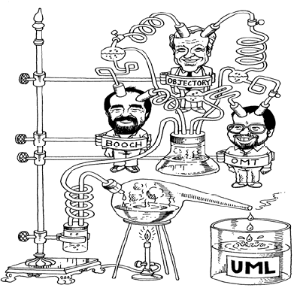
Lịch sử của UML
UML 2.0
(2004)
UML 1.5
(March, ‘03)
UML
Partners’
Expertise
UML 1.1
(Sept. ‘97)
UML 1.0
(Jan. ‘97)
UML 0.9
(June ‘96)
and
UML 0.91
(Oct. ‘96)
Unified Method 0.8
(OOPSLA ’95)
Booch ’93
Booch91 (Grady Booch): Conception, Architecture
OOSE (Ivar Jacobson): Use cases
OMT (Jim Rumbaugh): Analysis
Other
Methods
OOSE
Booch ‘91
OMT - 1
Notes:
UML 2.0 được xác định bởi hai đặc tả bổ sung, Cơ sở hạ tầng và Cấu trúc thượng tầng. Cơ sở hạ tầng UML xác định các khái niệm nền tảng có thể được sử dụng một phần hoặc toàn bộ bởi các đặc tả khác. Cấu trúc thượng tầng của UML xác định UML hoàn chỉnh. Đặc tả cấu trúc thượng tầng là độc lập và bạn sẽ không phải đọc thông số kỹ thuật cơ sở hạ tầng trừ khi bạn lo lắng về việc định cấu hình các thông số kỹ thuật khác song song với UML. Siêu mô hình UML (mô tả một mô hình) được chia thành hai gói chính, cấu trúc và hành vi với hai gói hỗ trợ, phần tử phụ trợ và cấu hình. • Gói cấu trúc xác định cấu trúc tĩnh của UML. Gói hành vi xác định cấu trúc động của UML. Mỗi gói được mô tả bằng một chương trong tài liệu đặc tả cấu trúc thượng tầng.

Slide 27

Đầu vào cho UML
Rumbaugh
Booch
Jacobson
Meyer
Fusion
Before and after conditions
Operation descriptions, message numbering
Embley
State charts
Singleton classes, High-level view
Gamma, et.al
Wirfs-Brock
Frameworks, patterns, notes
Responsibilities
Shlaer- Mellor
Selic, Gullekson, Ward
Odell
Object lifecycles
ROOM (Real-Time Object-Oriented Modeling)
Classification
Notes:
Sự phát triển UML bao gồm việc kết hợp các ý tưởng từ nhiều nhà phương pháp khác. Thách thức chính là xây dựng một cách tiếp cận đơn giản nhưng cho phép mô hình hóa một loạt các hệ thống. Khung khái niệm được thiết lập nhanh chóng, nhưng ngữ nghĩa ký hiệu cần nhiều thời gian hơn. Sự hợp tác tích cực với các nhà lãnh đạo ngành khác đã mang lại chuyên môn và kinh nghiệm độc đáo cho nỗ lực UML. Nỗ lực UML đã được hỗ trợ bởi một bộ phận trong ngành. Các đối tác trong nỗ lực UML bao gồm HP, ICON Computing, IBM, I-Logix, Intellicorp, MCI Systemhouse, Microsoft, ObjecTime, Oracle, Platinum Technology, Ptech, Reich Technologies, Softeam, Sterling Software, Taskon và Unisys. Các đối tác này đã cung cấp những người đóng góp, người đánh giá và người ủng hộ cho các nỗ lực tiêu chuẩn hóa. Cuối cùng, một ngôn ngữ mô hình đã được tạo ra đã chịu đựng được thử nghiệm sử dụng rộng rãi trong ngành và sự giám sát của các nỗ lực tiêu chuẩn hóa quốc tế.

Slide 28
Chế độ xem UML
“Một khung nhìn chỉ đơn giản là một tập hợp con của các cấu trúc mô hình hóa UML đại diện cho một khía cạnh của hệ thống” [2]
Bốn lĩnh vực phân loại
cấu trúc,
hành vi năng động
bố trí vật lý,
và quản lý mô hình.
[2]: Part 2, Chapter 3, Section 3.1
Notes:
Không có ranh giới rõ ràng giữa các khái niệm và cấu trúc khác nhau trong UML, nhưng để thuận tiện, chúng tôi chia chúng thành nhiều dạng xem. Một khung nhìn chỉ đơn giản là một tập hợp con của các cấu trúc mô hình hóa UML đại diện cho một khía cạnh của hệ thống. Việc phân chia thành các quan điểm khác nhau là hơi tùy ý, nhưng chúng tôi hy vọng nó là trực quan. Một hoặc hai loại sơ đồ cung cấp ký hiệu trực quan cho các khái niệm trong mỗi dạng xem. Các khung nhìn được sử dụng trong cuốn sách này không phải là một phần của đặc tả UML, nhưng chúng tôi sử dụng chúng như một sự trợ giúp để tổ chức và trình bày các khái niệm UML. Ở cấp cao nhất, các khung nhìn có thể được chia thành các lĩnh vực sau: phân loại cấu trúc, hành vi động, bố cục vật lý và quản lý mô hình.

Slide 29
Chế độ xem UML
Khu vực chính | Chế độ xem | Biểu đồ
Cấu trúc | Chế độ xem tĩnh | Biểu đồ lớp
 | Chế độ xem thiết kế | Sơ đồ nội bộ, Sơ đồ cộng tác Sơ đồ thành phần
 | Chế độ xem ca sử dụng | Use case diagram
Động | Chế độ xem trạng thái | Sơ đồ trạng thái
 | Chế độ xem hoạt động | Sơ đồ hoạt động
 | Chế độ xem tương tác | Sơ đồ trình tự Sơ đồ giao tiếp
Vật lý | Chế độ xem triển khai | Sơ đồ triển khai
Mô hình Quản lý | Quản lý mô hình xem | Sơ đồ gói
 | Hồ sơ | Sơ đồ gói
[2]: Part 2, Chapter 3, Section 3.1, Table 3.1 (extracted)
Notes:
Bảng 3-1 trình bày các dạng xem UML và các sơ đồ hiển thị chúng, cũng như các khái niệm chính có liên quan đến mỗi dạng xem. Bảng này không nên được coi là một tập hợp các quy tắc cứng nhắc mà chỉ đơn thuần là một hướng dẫn cách sử dụng thông thường, vì được phép trộn các chế độ xem. Phân loại cấu trúc mô tả những thứ trong hệ thống và mối quan hệ của chúng với những thứ khác. Khái niệm trình phân loại mô hình hóa mọi thứ trong một hệ thống. Bộ phân loại bao gồm lớp, ca sử dụng, tác nhân, nút, cộng tác và thành phần. Bộ phân loại cung cấp cơ sở trên đó hành vi động được xây dựng. Dạng xem cấu trúc bao gồm dạng xem tĩnh, dạng xem thiết kế và dạng xem ca sử dụng. Hành vi động mô tả hành vi của một hệ thống hoặc bộ phân loại khác thời gian. Hành vi có thể được mô tả như một loạt các thay đổi đối với ảnh chụp nhanh của hệ thống được vẽ từ chế độ xem tĩnh. Chế độ xem hành vi động bao gồm máy trạng thái chế độ xem, chế độ xem hoạt động và chế độ xem tương tác. Bố cục vật lý mô tả các tài nguyên tính toán trong hệ thống và việc triển khai hiện vật trên chúng. Điều này bao gồm chế độ xem triển khai. Quản lý mô hình mô tả tổ chức của chính các mô hình thành các đơn vị thứ bậc. Gói là đơn vị tổ chức chung cho các mô hình. A mô hình là một cấu trúc phân cấp gói cung cấp một bản tóm tắt hoàn chỉnh về mặt ngữ nghĩa của một hệ thống từ một quan điểm cụ thể. Chế độ xem quản lý mô hình vượt qua các khung nhìn khác và tổ chức chúng cho công việc phát triển và kiểm soát cấu hình.

Slide 30
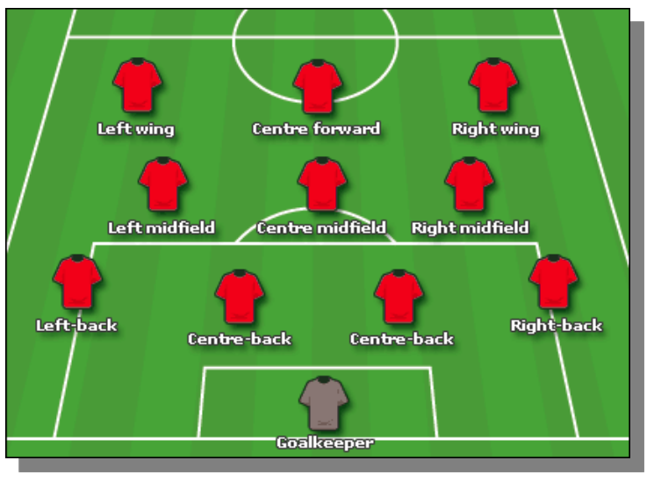
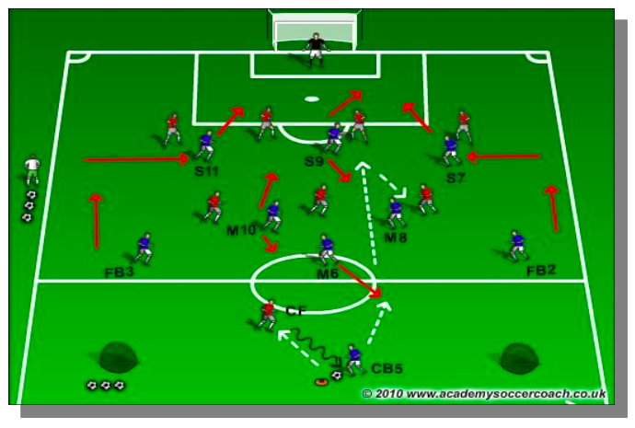
Chế độ xem tĩnh so với chế độ xem động
Vai trò của các bộ phận thành phần và cách chúng liêzn quan với nhau
Cách các thành phần tương tác với nhau và / hoặc thay đổi trạng thái nội bộz theo thời gian

Slide 31
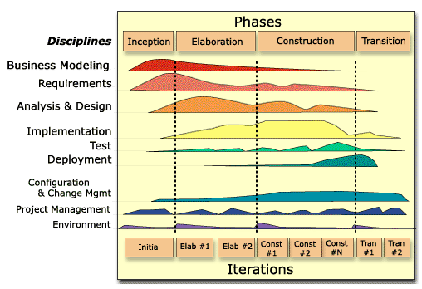
3.2 Phân tích và thiết kế hệ thống
Mục đích của Phân tích và Thiết kế là:
Chuyển đổi các yêu cầu thành một thiết kế của hệ thống tương lai.
Phát triển một kiến ​​trúc mạnh mẽ cho hệ thống.
Điều chỉnh thiết kế để phù hợp với môi trường thực hiện, thiết kế để thực hiện.
Notes:
Mục đích của Phân tích và Thiết kế là: Chuyển đổi các yêu cầu thành một thiết kế hệ thống. Phát triển một kiến ​​trúc mạnh mẽ cho hệ thống. Điều chỉnh thiết kế để phù hợp với môi trường thực hiện, thiết kế để thực hiện. Kỷ luật Phân tích và Thiết kế có liên quan đến các quy trình khác. Kỷ luật Mô hình hóa Kinh doanh cung cấp bối cảnh tổ chức cho hệ thống. Kỷ luật Yêu cầu cung cấp đầu vào chính cho Phân tích và Thiết kế. Kỷ luật Kiểm tra kiểm tra hệ thống được thiết kế trong quá trình Phân tích và Thiết kế. Kỷ luật Môi trường phát triển và duy trì các hiện vật hỗ trợ được sử dụng trong quá trình Phân tích và Thiết kế. Kỷ luật quản lý lập kế hoạch cho dự án và mỗi lần lặp lại (được mô tả trong Kế hoạch lặp lại).

Slide 32
Phân tích và thiết kế hướng đối tượng
Design Model
Use-Case Model
Analysis and Design
Architecture
Document
Glossary
Supplementary
Specification
Data Model
Notes:
Các thành phần đầu vào là Mô hình Use-Case, Bảng chú giải thuật ngữ và Đặc tả bổ sung từ Kỷ luật Yêu cầu. Kết quả của Phân tích và Thiết kế là một Mô hình Thiết kế phục vụ như một phần trừu tượng của mã nguồn; nghĩa là, Mô hình thiết kế hoạt động như một bản thiết kế về cách mã nguồn được cấu trúc và viết. Mô hình Thiết kế bao gồm các lớp thiết kế được cấu trúc thành các gói thiết kế; nó cũng chứa các mô tả về cách các đối tượng của các lớp thiết kế này cộng tác để thực hiện các ca sử dụng (thực hiện ca sử dụng). Các hoạt động thiết kế tập trung xung quanh khái niệm kiến ​​trúc. Việc sản xuất và xác nhận kiến ​​trúc này là trọng tâm chính của các lần lặp lại thiết kế ban đầu. Kiến trúc được thể hiện bằng một số quan điểm kiến ​​trúc nắm bắt các quyết định thiết kế kết cấu chính. Về bản chất, quan điểm kiến ​​trúc là sự trừu tượng hóa hoặc đơn giản hóa của toàn bộ thiết kế, trong đó các đặc điểm quan trọng được thể hiện rõ hơn bằng cách bỏ các chi tiết sang một bên. Kiến trúc là một phương tiện quan trọng không chỉ để phát triển Mô hình thiết kế tốt mà còn để tăng chất lượng của bất kỳ mô hình nào được xây dựng trong quá trình phát triển hệ thống. Kiến trúc được ghi lại trong Tài liệu Kiến trúc. Việc phát triển Tài liệu Kiến trúc nằm ngoài phạm vi của khóa học này, nhưng chúng ta sẽ thảo luận về nội dung và cách giải thích chúng.

Slide 33
Phân tích và thiết kế không từ trên xuống hoặc từ dưới lên
Analysis and Design
Top
Down
Subsystems
Use Cases
Analysis Classes
(Define a
middle level)
Bottom
Up
Design Classes
Notes:
Kỷ luật Phân tích và Thiết kế không phải từ trên xuống hay từ dưới lên. Trường hợp sử dụng đi vào từ bên trái và xác định mức giữa. Các lớp phân tích không được xác định theo mô hình từ trên xuống hoặc mô hình từ dưới lên; chúng ở giữa. Từ cấp độ giữa này, một người có thể di chuyển lên hoặc xuống. Việc xác định hệ thống con đang tăng lên và xác định các lớp thiết kế đang di chuyển xuống. Phân tích bao gồm cả từ trên xuống giữa, giữa lên, giữa xuống và từ dưới đến giữa. Không có cách nào để nói rằng một con đường này quan trọng hơn một con đường khác - bạn phải đi trên tất cả các con đường để đưa hệ thống đi đúng hướng. Tất cả bốn con đường này đều quan trọng như nhau. Đó là lý do tại sao câu hỏi từ dưới lên và từ trên xuống không thể giải quyết được.

Slide 34
Các bước phân tích và thiết kế
Hoạt động | Bước | Mô tả | Người thực hiện
Xác định kiến ​​trúc ứng viên | 1. Phân tích kiến trúc | Một lần ở giai đoạn đầu Bỏ qua nếu rủi ro kiến trúc thấp | Kiến trúc sư
Phân tích hành vi | 2. Phân tích ca sử dụng | Mỗi trường hợp ca sử dụng | Nhà thiết kế
Tinh chỉnh kiến trúc | 3. Xác định các yếu tố thiết kế | Khớp nối và gắn kết Khả năng tái sử dụng | Kiến trúc sư
 | 4. Xác định cơ chế thiết kế | Mẫu thiết kế
 | 5. Mô tả kiến trúc thời gian chạy | Bỏ qua nếu không phải đa luồng Chế độ xem
 | 6. Mô tả phân phối | Kiến trúc vật lý
Thành phần thiết kế | 7. Thiết kế ca sử dụng | Mỗi trường hợp sử dụng | Nhà thiết kế
 | 8. Thiết kế hệ thống con
 | 9. Thiết kế lớp
Thiết kế DB | 10. Thiết kế CSDL

Slide 35
Nội dung
Quy trình vòng đời phần mềm
Quy trình triển khai phần mềm
Phân tích thiết kế hướng đối tượng
Mô hình phát triển phần mềm

Slide 36
Bài tập về nhà
So sánh một số hình phát triển phần mềm phổ biến
Mô hình thác nước
Mô hình lặp lại
Mô hình nguyên mẫu
Mô hình xoắn ốc
Quy trình hợp nhất khẩu phần (RUP)
Phương pháp nhanh nhẹn
→ Gửi báo cáo cá nhân
Notes:
Mặc dù các quy trình phát triển phần mềm được quy định rất rõ ràng, từng bước bao gồm các công việc cần làm, các cấu phần cần hoàn thành. Tuy nhiên, trong thực tế, tuỳ dự án, từng tình huống mà ta có thể lựa chọn mô hình phát triển phần mềm sao cho phù hợp. Một số mô hình phát triển phần mềm phổ biến có thể kể đến như: Mô hình thác nước (…), Mô hình lặp (...), Mô hình mẫu thử (...), Mô hình xoắn ốc và Phương pháp phát triển phần mềm nhanh (...).

Slide 37

Mô hình thác nước / tuyến tính
Tuyến tính,
không có phản hồi
Yêu cầu,
Phân tích và định nghĩa
Hệ thống và
thiết kế phần mềm
Thực hiện
và kiểm thử đơn vị
Tích hợp và
thử nghiệm hệ thống
Cài đặt
Hoạt động
và bảo trì
Notes:
Đầu tiên là mô hình thác nước, hay còn gọi là mô hình tuyến tính.
Theo mô hình này, người phát triển phải thực hiện từng giai đoạn theo thứ tự tuyến tính nghiêm ngặt.
Trước hết, giai đoạn "xác địnhvà phân tích yêu cầu" phải được hoàn tất, kết quả nhận được sẽ là bản đặc tả các yêu cầu của phần mềm.
Sau khi các yêu cầu đã hoàn toàn được xác định, ta chuyển sang pha thiết kế. Ở pha này, giải pháp và thiết kế của phần mềm được đưa ra nhằm thực hiện thực hiện các yêu cầu đã được làm rõ ở pha trước.
Sau đó, lập trình viên sẽ triển khai thực hiện (mã hóa, viết mã) đồ án họ nhận được. Giai đoạn tiếp theo là liên kết các thành phần riêng lẻ đã được những đội lập trình viên khác nhau thực hiện thành một sản phẩm hoàn chỉnh. Sau khi pha triển khai và pha liên kết hoàn tất, sẽ diễn ra pha kiểm thử và chỉnh sửa sản phẩm; ở giai đoạn này những khiếm khuyết ở các giai đoạn trước đó sẽ bị loại bỏ. Sau đó, sản phẩm phần mềm sẽ được đưa vào sử dụng; phần bảo trì phần mềm cũng sẽ được bảo đảm bằng cách bổ sung chức năng mới và loại trừ các lỗi. Như vậy, mô hình thác nước ngụ ý rằng, việc chuyển từ pha phát triển này sang pha khác sẽ diễn ra chỉ sau khi các pha trước đó đã kết thúc hoàn toàn thành công, và không thể quay lui về pha trước đó hay nhảy vượt pha.

Slide 38
Thác nước lặp lại / Mô hìnhTuyến tính
Yêu cầu,
Phân tích và định nghĩa
Hệ thống và
thiết kế phần mềm
Thực hiện
và kiểm thử đơn vị
Tích hợp và
thử nghiệm hệ thống
Cài đặt
Hoạt động
và bảo trì

Slide 39
Mô hình lặp lại
Mỗi lần lặp lại tạo ra một tệp thực thi
3. Yêu cầu
4. Phân tích & Thiết kế
2. Lập kế hoạch
Ban đầu
Lập kế hoạch
5. Thực hiện
Quản lý
Môi trường
(đang diễn ra)
6. Kiểm thử
8. Đánh giá
7. Triển khai
Mỗi lần lặp lại dẫn đến một bản phát hành thực thi
Notes:
Phát triển lặp đi lặp lại là một kỹ thuật được sử dụng để cung cấp chức năng của hệ thống trong một loạt các bản phát hành liên tiếp nhằm ngày càng hoàn thiện. Mỗi bản phát hành được phát triển trong một khoảng thời gian cụ thể, cố định được gọi là một lần lặp lại. Mỗi lần lặp lại tập trung vào việc xác định, phân tích, thiết kế, xây dựng và thử nghiệm một tập hợp các yêu cầu. Những lần lặp lại sớm nhất giải quyết những rủi ro lớn nhất. Mỗi lần lặp lại bao gồm tích hợp và thử nghiệm và tạo ra một bản phát hành có thể thực thi. Trợ giúp lặp lại: Giải quyết các rủi ro lớn trước khi đầu tư lớn. Bật phản hồi sớm của người dùng. Thực hiện thử nghiệm và tích hợp liên tục. Xác định mốc mục tiêu ngắn hạn của dự án. Làm cho khả năng triển khai các triển khai từng phần. Thay vì phát triển toàn bộ hệ thống ở bước khóa, một phần gia tăng (ví dụ, một tập hợp con của chức năng hệ thống) được chọn và phát triển, sau đó là phần gia tăng khác, v.v. Việc lựa chọn gia số đầu tiên được phát triển dựa trên rủi ro, với rủi ro ưu tiên cao nhất trước. Để giải quyết (các) rủi ro đã chọn, hãy chọn một tập hợp con các trường hợp sử dụng. Phát triển tập hợp các trường hợp sử dụng tối thiểu sẽ cho phép xác minh khách quan (nghĩa là thông qua một tập hợp các thử nghiệm thực thi) về các rủi ro mà bạn đã chọn. Sau đó, chọn mức tăng tiếp theo để giải quyết rủi ro cao nhất tiếp theo, v.v.

Slide 40
Mô hình nguyên mẫu
Thu thập yêu cầu
Thiết kế và xây dựng mẫu SW
Đánh giá nguyên mẫu với khách hàng
Xây dựng / sửa đổi nguyên mẫu
1/4
Lắng nghe khách hàng
3
Khách hàng kiểm tra theo nguyên mẫu
2
Xây dựng / sửa đổi nguyên mẫu

Slide 41
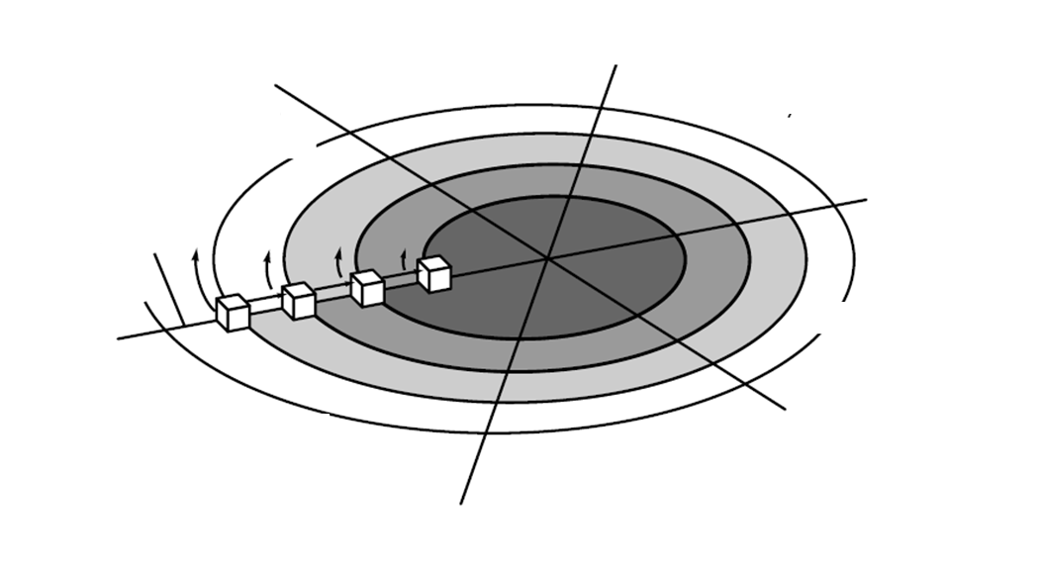
Mô hình xoắn ốc
Lập kế hoạch
Phân tích rủi ro
Giao tiếp khách hàng
Trục Điểm dự án
Kỹ thuật
Đánh giá của Khách hàng
Xây dựng và phát hành

Slide 42
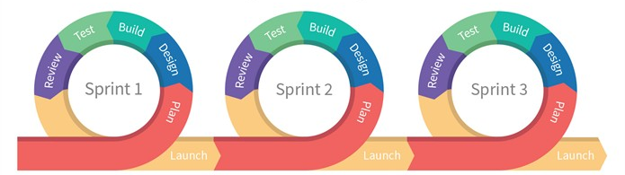
Phương pháp nhanh nhẹn
“Sự nhanh nhẹn là khả năng vừa tạo ra vừa phản ứng với sự thay đổi để thu lợi nhuận trong một môi trường đầy biến động.”
[Jim Highsmith, Hệ sinh thái phát triển phần mềm Agile, Lời nói đầu XXIII]
=> Mục tiêu: Vạch ra các giá trị và nguyên tắc để cho phép nhóm phần mềm:
phát triển nhanh chóng và
đáp ứng với sự thay đổi.

Slide 43
Theo Agile
Các cá nhân và tương tác qua các quy trình và công cụ
Làm việc phần mềm trên tài liệu toàn diện
Sự cộng tác của khách hàng trong quá trình đàm phán hợp đồng
Đáp ứng sự thay đổi so với việc tuân theo một kế hoạch

Slide 44
Các nguyên tắc của Agile [1]
1. Ưu tiên cao nhất của chúng tôi là làm hài lòng khách hàng thông qua việc phân phối sớm và liên tục các phần mềm có giá trị.
2. Hoan nghênh các yêu cầu thay đổi, thậm chí muộn trong quá trình phát triển. Các quy trình nhanh nhẹn khai thác sự thay đổi vì lợi thế cạnh tranh của khách hàng.
3. Cung cấp phần mềm hoạt động thường xuyên, từ vài tuần đến vài tháng, với ưu tiên trong quy mô thời gian ngắn hơn.

Slide 45
Các nguyên tắc của Agile [2]
4. Người kinh doanh và nhà phát triển phải làm việc cùng nhau hàng ngày trong suốt dự án.
5. Xây dựng các dự án xung quanh những cá nhân có động lực. Cung cấp cho họ môi trường và hỗ trợ nhu cầu của họ, và tin tưởng họ hoàn thành công việc.
6. Phương pháp hiệu quả và hiệu quả nhất để truyền tải thông tin đến và trong nhóm phát triển là trò chuyện trực tiếp.

Slide 46
Các nguyên tắc của Agile [3]
7. Phần mềm làm việc là thước đo chính của sự tiến bộ.
8. Các quy trình Agile thúc đẩy sự phát triển bền vững.
9. Các nhà tài trợ, nhà phát triển và người dùng có thể duy trì tốc độ liên tục vô thời hạn.
10. Liên tục chú ý đến sự xuất sắc về kỹ thuật và thiết kế tốt giúp tăng cường sự nhanh nhẹn.

Slide 47
Các nguyên tắc của Agile [4]
11. Sự đơn giản - nghệ thuật tối đa hóa khối lượng công việc chưa hoàn thành - là điều cần thiết.
12. Các kiến ​​trúc, yêu cầu và thiết kế tốt nhất xuất hiện từ các nhóm tự tổ chức.
13. Định kỳ, nhóm phản ánh cách trở nên hiệu quả hơn, sau đó điều chỉnh và điều chỉnh hành vi của mình cho phù hợp.

